Slide 1
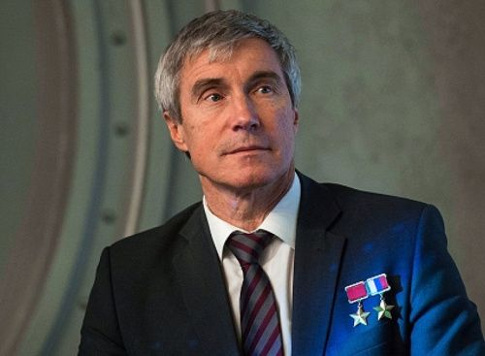
Сергей Крикалёв – Герой Космоса
Труфанов даниил

Slide 2
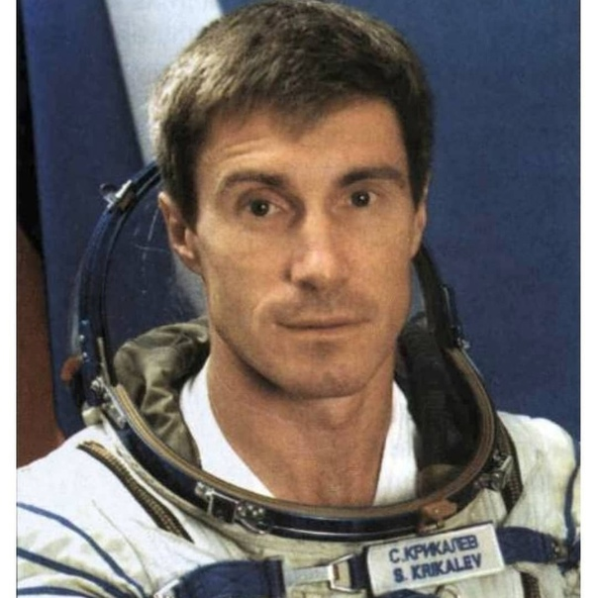
Биография
Сергей Крикалёв родился 27 августа 1958 года в Ленинграде (ныне Санкт-Петербург) в семье инженера и преподавателя английского языка. С детства увлекался авиацией и мечтал стать летчиком. После окончания средней школы, он поступил в Ленинградский механический институт, который окончил в 1981 году по специальности «летательные аппараты».
Получив диплом, Крикалёв был призван в ряды Военно-воздушных сил СССР, где проходил службу в качестве военного летчика-испытателя. Он освоил несколько типов самолетов, включая истребитель МиГ-21 и штурмовик Су-25. В 1985 году он был отобран для подготовки к космическим полетам и стал членом отряда космонавтов.
Сергей Крикалёв прошел обширное обучение, включающее теоретические курсы, физическую подготовку, тренировки на тренажерах и в сурдокамере. За годы своей карьеры космонавта Крикалёв совершил шесть полетов, суммарно проведя в космосе более 803 дней, что делает его рекордсменом по общему времени пребывания в космосе среди советских и российских космонавтов.
В дополнение к своим космическим миссиям, Крикалёв активно участвовал в общественной жизни, выступал с лекциями и публичными выступлениями, поддерживал молодежные образовательные проекты и инициативы, связанные с космосом. Он также является автором нескольких книг и статей о своем опыте в космосе и вкладе в развитие космической науки и техники.

Slide 3
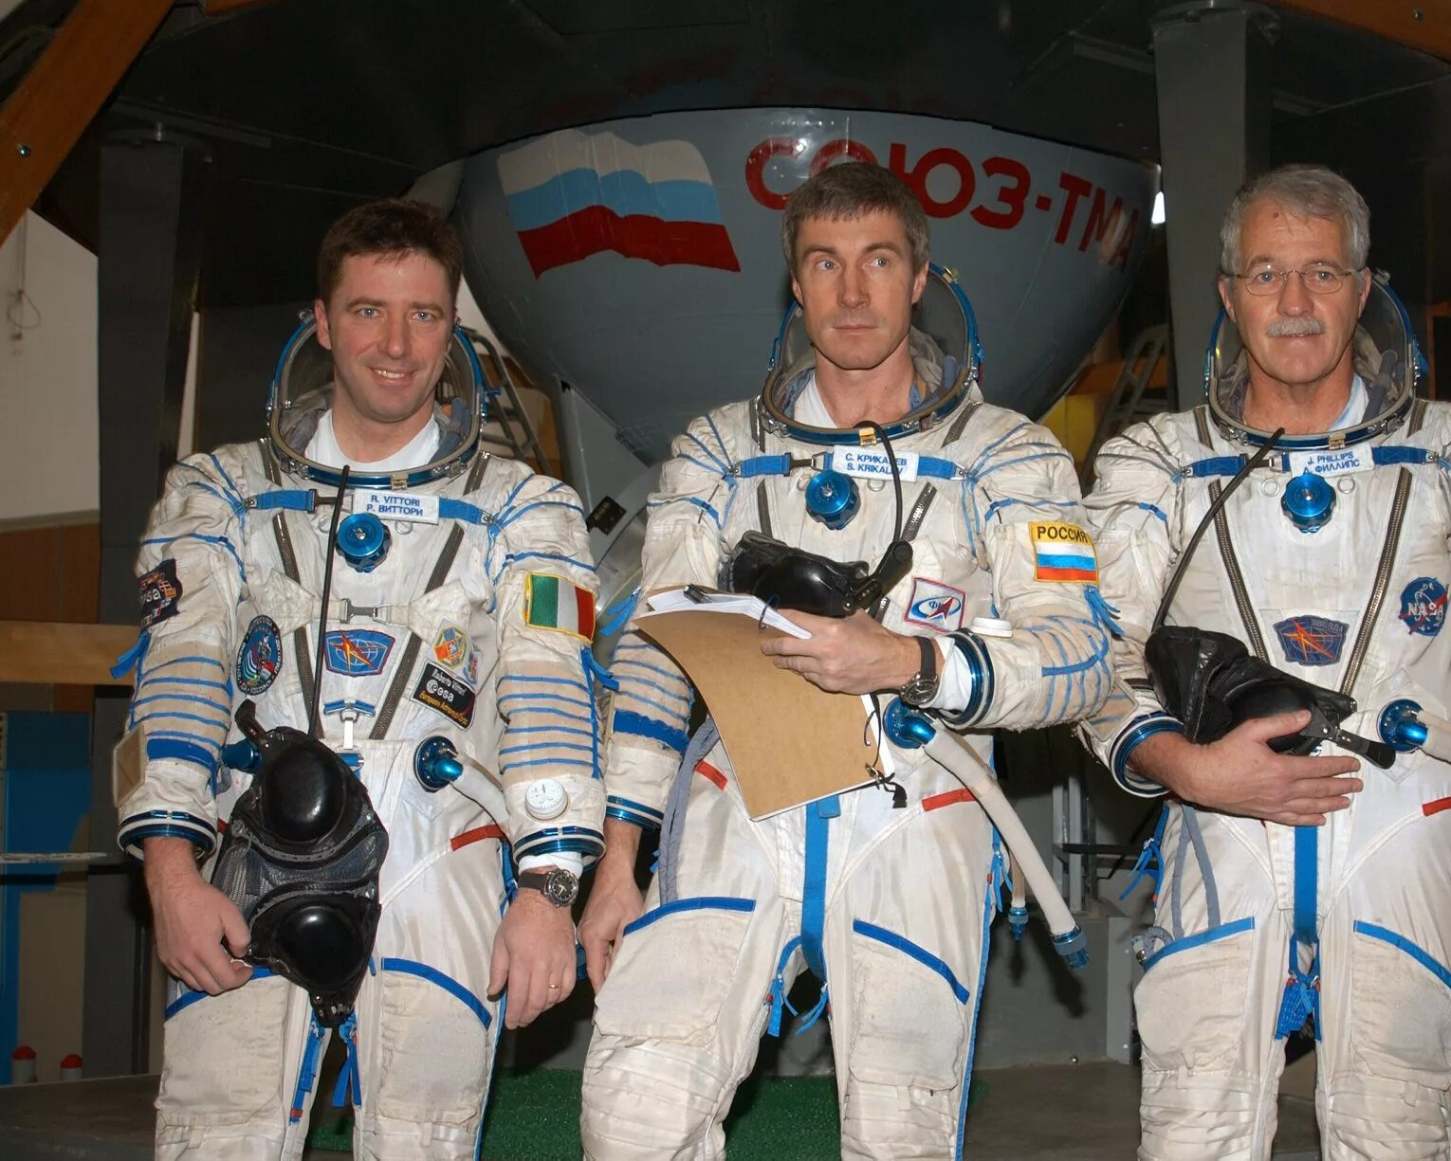
полёты
Первый полет
Крикалёв стартовал в свой первый полет 26 мая 1989 года на корабле «Союз ТМ-7». Этот полет продолжался 151 день. Вместе с ним летели Леонид Попов и Ануше Ансари.
Второй полет
Второй полет начался 18 мая 1991 года на корабле «Союз ТМ-12» и продлился 146 дней. Крикалёв совершал этот полет вместе с Анатолием Арцебарским и Хелен Шарман.

Slide 4
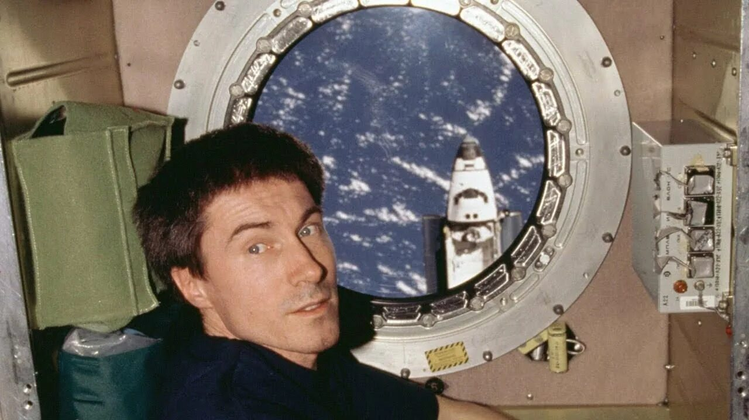
Третий полет
Третий полет состоялся 18 мая 1991 года на корабле «Союз ТМ-12», и снова продолжался 146 дней. Соратниками Крикалёва были Анатолий Арцебарский и Хелен Шарман.
Четвертый полет
Четвертый полет Крикалёва стартовал 17 марта 1992 года на корабле «Союз ТМ-14» и длился 196 дней. В этом полете ему помогали Александр Викторенко и Клаудия Андретта.
Пятый полет
Пятый полет начался 15 марта 1995 года на корабле «Союз ТМ-22» и продолжался 194 дня. Крикалёв летел вместе с Валерием Корзуном и Клоди Эньере.
Шестой полет
Шестой полет стартовал 13 января 1998 года на корабле «Союз ТМ-27» и длился 200 дней. В этом полете ему помогали Талгат Мусабаев и Жан-Пьер Энере.

Slide 5
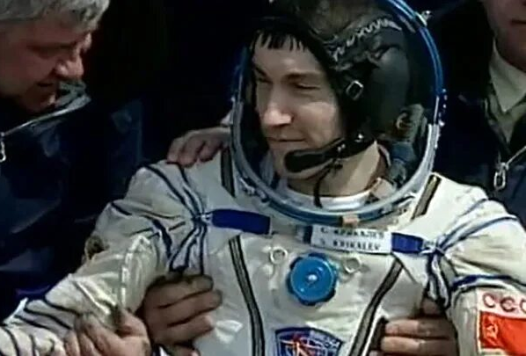
Рекорды и награды
Сергей Крикалёв установил мировой рекорд непрерывного пребывания в космосе – 311 дней на станции «Мир». Всего он провел в космосе 803 дня, дважды удостоен звания Героя Советского Союза и дважды – Героя Российской Федерации. Эти награды подчеркивают его выдающиеся заслуги перед страной и человечеством в целом.

Slide 6
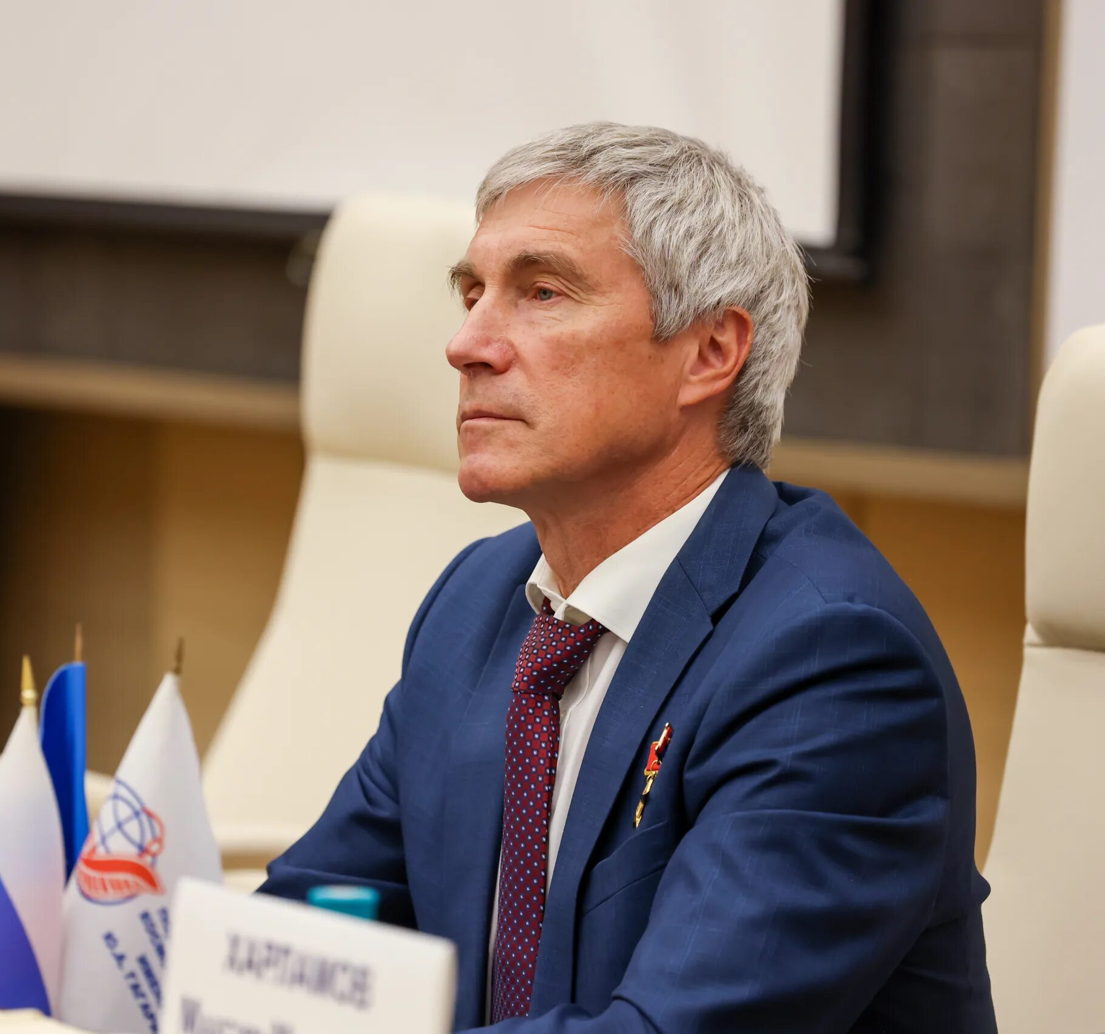
Международное сотрудничество
Крикалёв работал совместно с астронавтами США, Европы и Японии, способствуя развитию международного сотрудничества в космической отрасли. Он также принимал участие в создании МКС, что стало важным шагом в направлении глобального партнерства в освоении космоса.

Slide 7
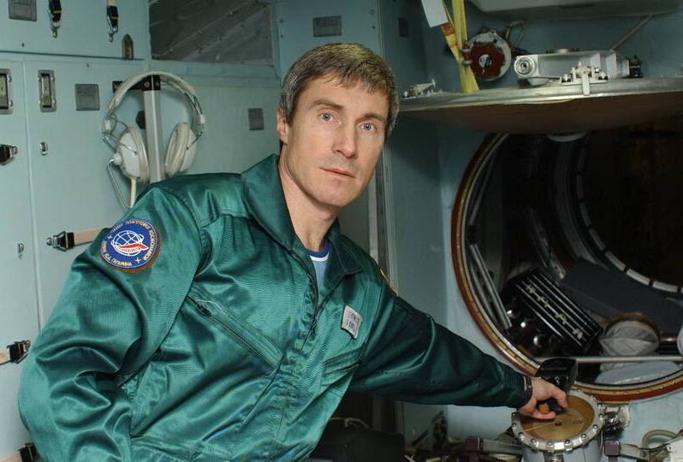
Научные исследования
Во время своих полетов Крикалёв проводил медицинские исследования влияния невесомости на организм человека, участвовал в биологических и технологических экспериментах и внес значительный вклад в изучение Земли из космоса. Результаты этих исследований используются для улучшения условий жизни и работы в космосе, а также для понимания нашего мира и поиска решений глобальных проблем.

Slide 8
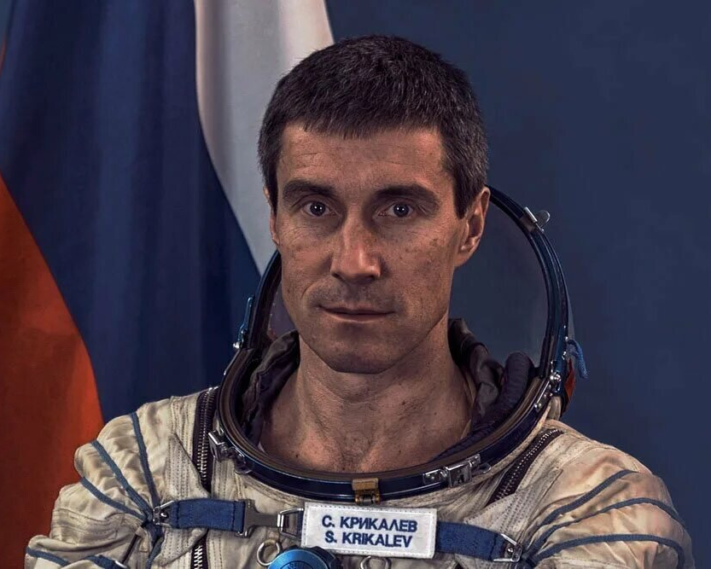
Заключение
Сергей Крикалёв – выдающийся космонавт, который внес огромный вклад в развитие космической науки и технологий. Его достижения в области международного сотрудничества и научных исследований сделали его символом героизма и преданности делу.

